Slide 1
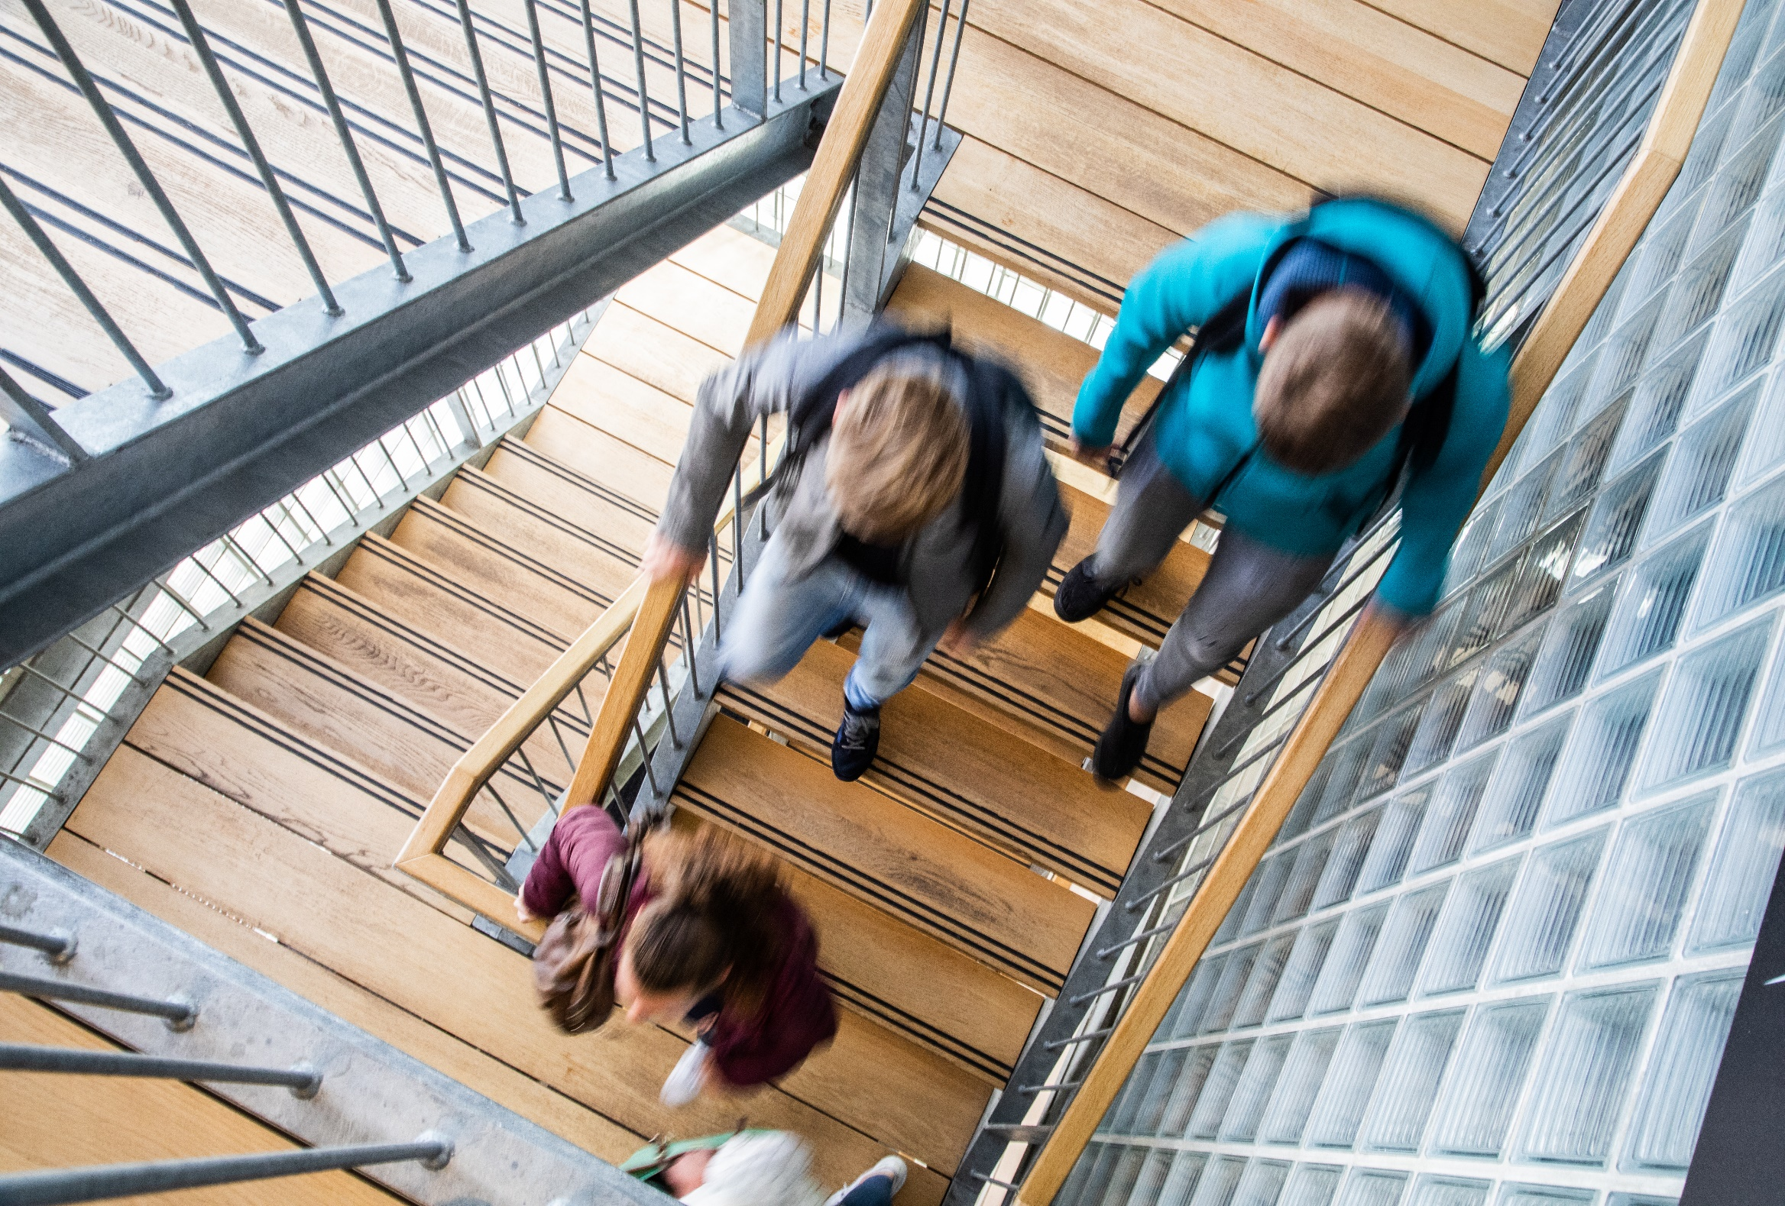

Ouderavond:
Hoe help ik mijn kind
Plannen en organiseren
TRAP 2

Slide 2
Inhoud:
Waarom plannen we?
Hoe plannen we TRAP 2?
Hoe kun je als ouder helpen?

Slide 3
Waarom plannen we?
Om structuur te bieden
Om beter voorbereid aan een toets week te beginnen.
Stressmanagement.
Om te kunnen reflecteren
Voorbereiding op Toekomst

Slide 4
Hoe plannen we trap 2
Plannen voor Trap 2:
activiteitenrooster inkleuren
overzicht trapstof bekijken
TRAPPLANNING maken in de planner
Afsluiting les

Slide 5
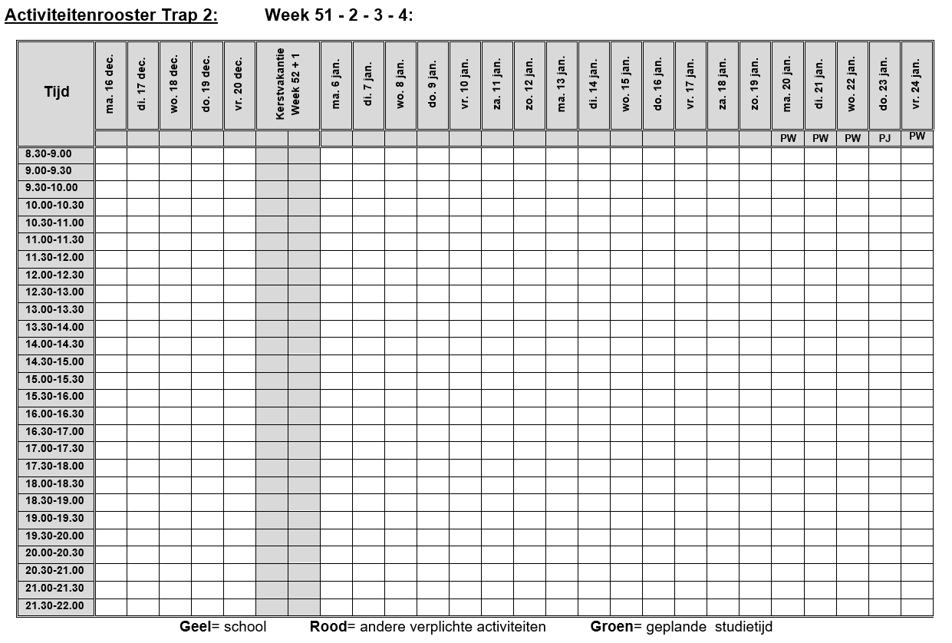

Plannen voor Trap 2:
activiteitenrooster inkleuren
Stap 1:
kleur de tijden die je op school zit geel
Stap 2:
kleur de tijden van andere verplichtingen rood
Stap 2:
kleur de geplande studietijd groen

Slide 6
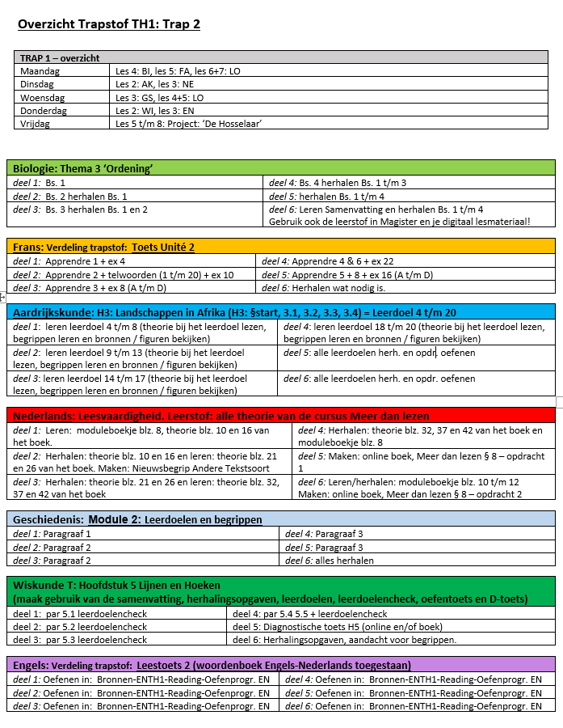
Plannen voor Trap 2:
2. overzicht trapstof bekijken
Stap 1:
Bekijk de studiewijzers
Stap 2:
Maak een overzicht van alle vakken.
←← dit keer hebben wij dat gedaan.

Slide 7
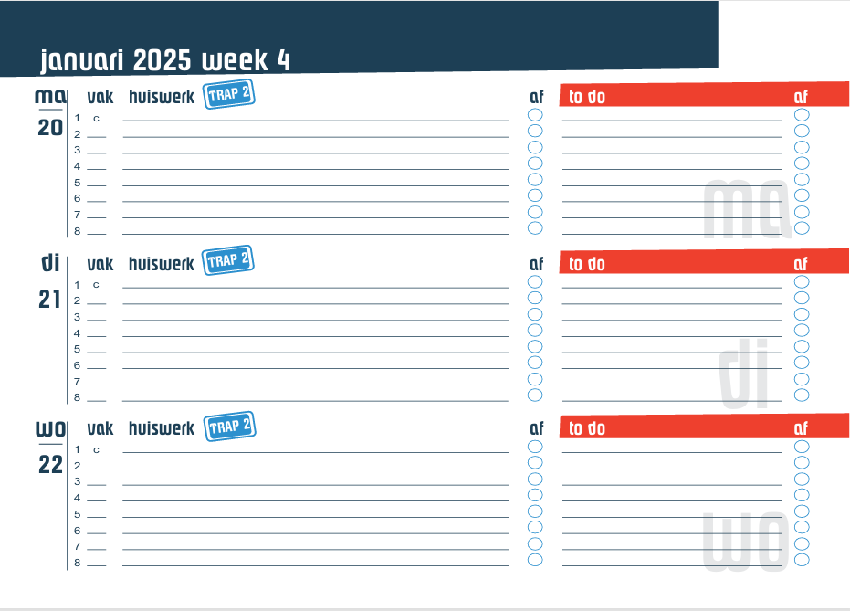
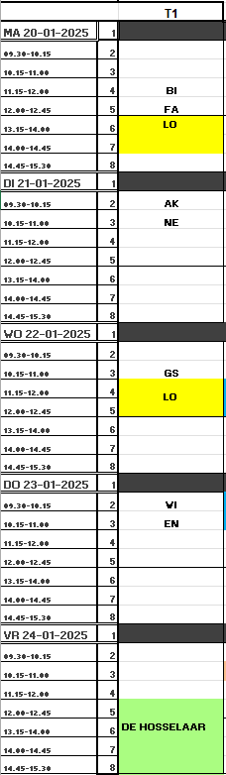
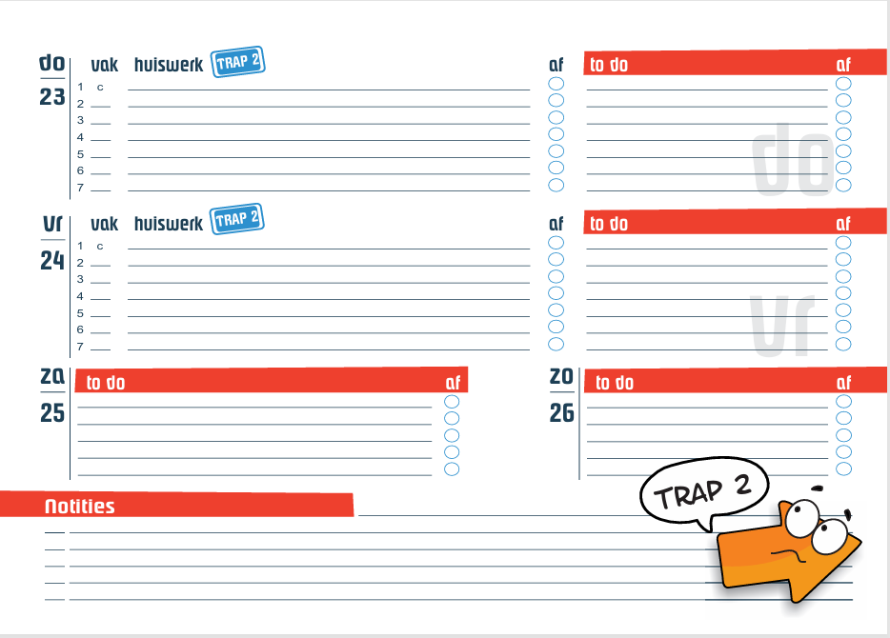
Plannen voor Trap 2:
3. TRAPPLANNING maken in de planner
Stap 1:
Noteer de toetsen en activiteiten die je in de Trap hebt in je planner.
Stap 2:
Noteer de activiteiten die je in de Trap hebt in je planner.
TITEL

Slide 8
Plannen voor Trap 2:
TRAPPLANNING schema
Het plannen van je leerwerk (op het schema)
Aandachtspunten bij het maken van een planning:
Bekijk je activiteitenrooster om te zien wanneer jij tijd hebt om je leerwerk in te plannen.
Gebruik het ‘overzicht Trapstof TH1: trap 2’.
Plan in een lesweek nooit meer dan 3 vakken per dag, want je kunt ook nog huiswerk op krijgen!
Kijk of je in de lesweken ervoor ook nog SO’s hebt die over de trapstof gaan en neem die mee in je planning.
Plan talen (EN – FA – NE) nooit achter elkaar , dit kan verwarring opleveren! (je kunt er ook een pauze tussen plannen)
Plan GS, AK en BI niet achter elkaar, dit kan verwarring opleveren! (je kunt er ook een pauze tussen plannen)
Plan terug uit!
TITEL

Slide 9
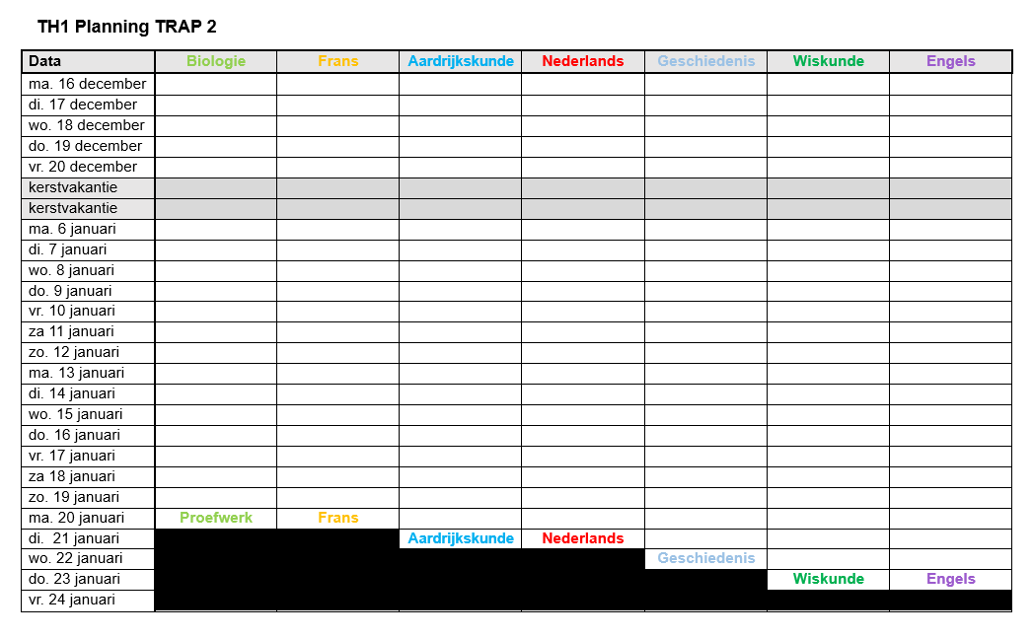
Plannen voor Trap 2:
3. TRAPPLANNING maken in de planner
Het plannen van je leerwerk
Hiernaast zie je het lege schema waarop we onze planning gaan maken.
De toetsen zijn al ingevuld.
TITEL

Slide 10
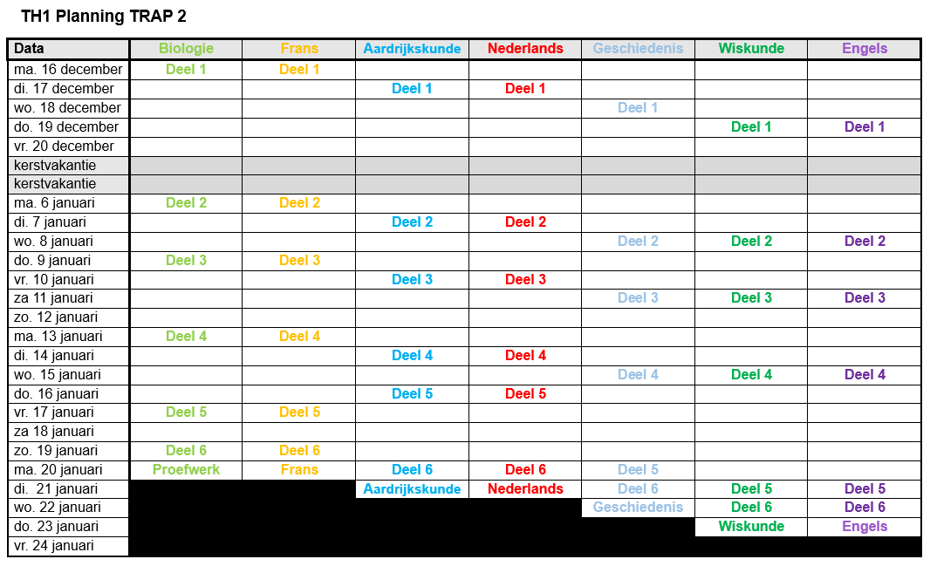
Plannen voor Trap 2:
3. TRAPPLANNING maken in de planner
Het plannen van je leerwerk
We plannen eerst de laatste delen van elk vak. Het laatste deel leer je het liefst de dag voor de toets.
En kijk wanneer je de vervolgdelen in kunt plannen. Je plant terug uit! Je kan hierbij het voorbeeld gebruiken, maar kijk vooral goed wanneer jij tijd hebt.
Let op: de kerstvakantie is vakantie! Houd hier rekening mee! De kerstvakantie herken je aan de grijze blokken.
TITEL

Slide 11
Plannen voor Trap 2:
3. TRAPPLANNING maken in de planner
Is je planning klaar?
Vraag je coach om de planning even te checken.
Neem je planning nu over in je planner (in de ‘to do kolom’). Dan heb je goed overzicht over je maakwerk en leerwerk.
Probeer je goed aan de planning te houden! Wanneer dit niet lukt, vraag je om hulp aan je ouders of je coaches.
TITEL

Slide 12
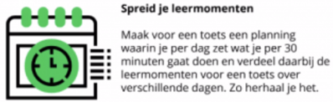
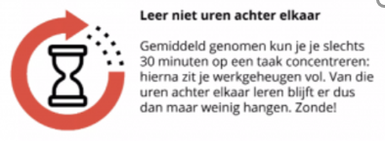
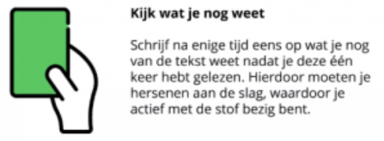
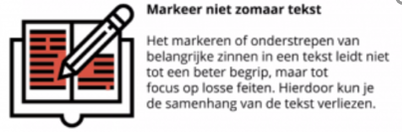
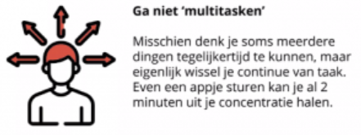
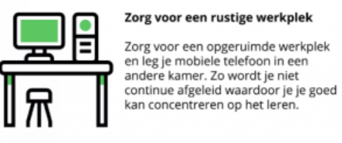

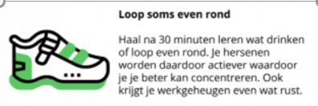
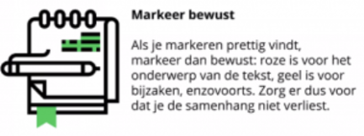
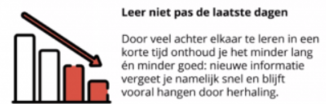
afsluiting:
leertips

Slide 13
Hoe kun je als ouder helpen?
Rekening houden met de planning
Regelmatig meekijken in de planning
Overhoren

